Slide 1
Classez des images à l'aide d'algorithmes de Deep Learning
Djaidri Asma
Projet 6 : parcours IML

Slide 2
Plan
Problématique
Exploration des données
Modélisation
Présentation des résultats
Conclusion

Slide 3
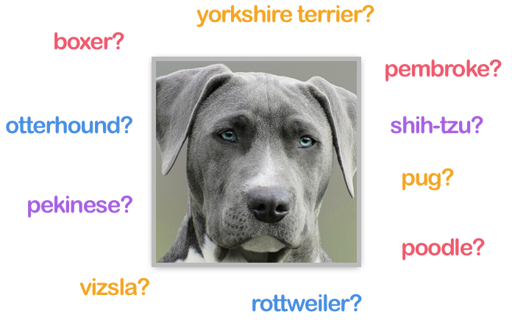
Problématique
La BDD des images animales de l’association de protection des animaux commence à s’agrandir et les bénévoles n’ont pas toujours le temps de référencer les images des animaux qu'ils ont accumulées depuis plusieurs années.
Objectif : L’association aimerait obtenir un algorithme capable de classer les images en fonction de la race de chien présent sur l’image. ( en utilisant les algorithmes de Deep-Learning)
Dataset : Stanford Dogs Dataset

Slide 4

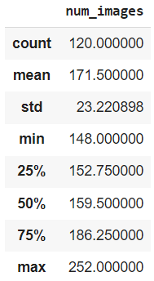
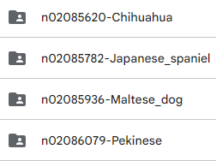
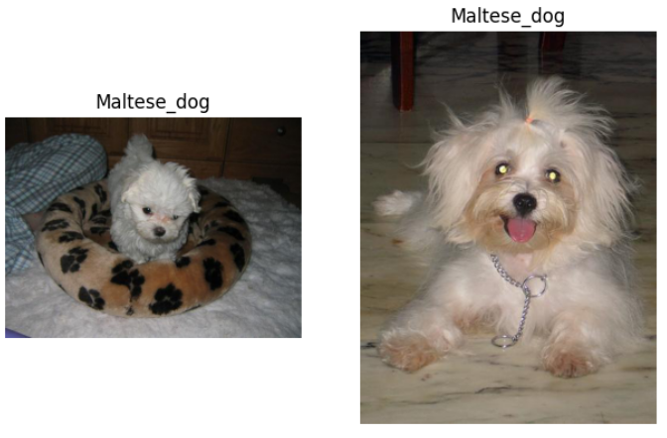
Exploration des données
120 race (dossier)
20580 image
148 à 252 images / race
Les images sont en couleur et de dimensions différentes.
L’indexation des races de chien suit le format suivant: [ndddddddd-nom_de_la_race]
Statistiques Descriptives des données

Slide 5
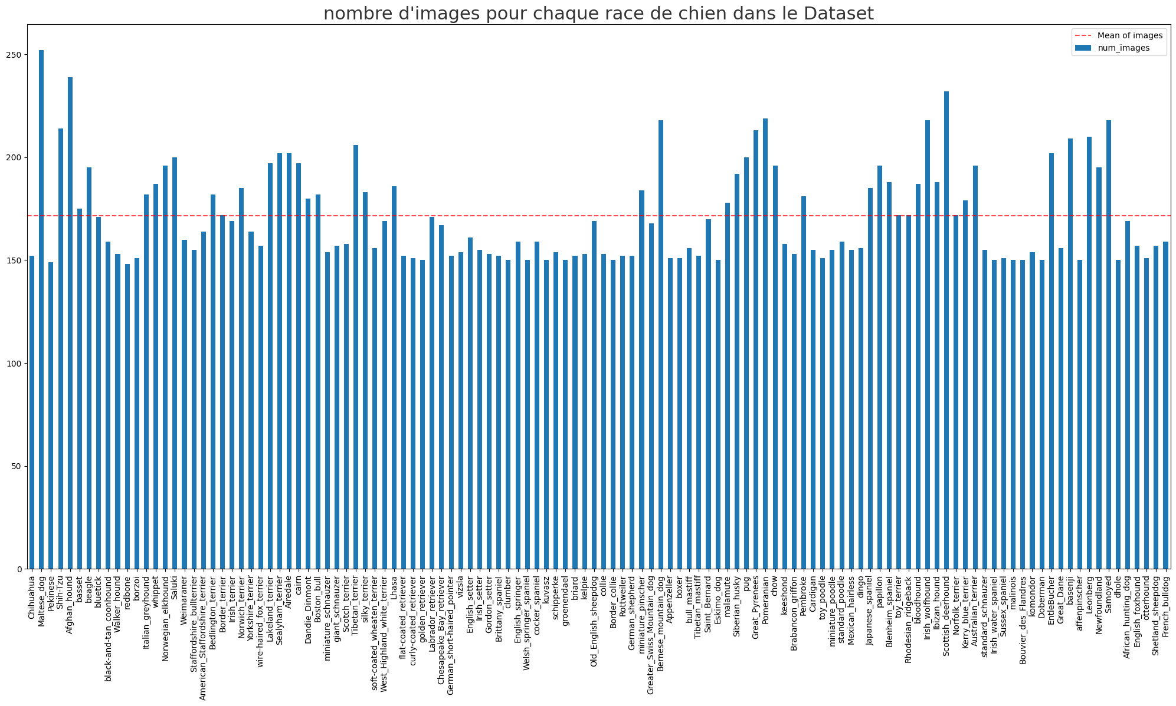
Analyse Exploratoire

Slide 6
Modélisation
Partie 1 : CNN(AlexNet) from scratch - AlexNet amélioré
Partie 2 : Efficient Net - ConvNext - Mobile Net

Slide 7
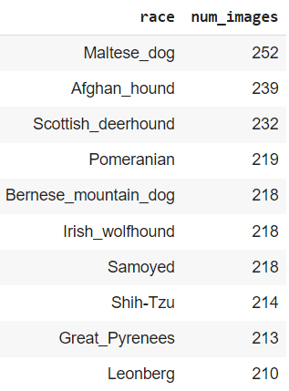
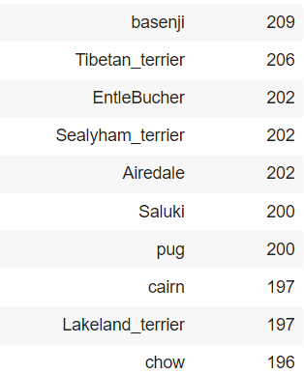
Préparation des données d’apprentissage
Pour des besoins de consommation de mémoire et performance de calcul, nous avons sélectionné les 20 races les plus populaires dans le dataset(les races les plus alimentées en images).

Slide 8
L’approche proposée
From scratch
CNN from scratch (sur échantillon de 20 races)
Testé avec/sans data augmentation
CNN amélioré (avec Relu, BatchNormalization,..etc)
Transfer learning
Efficient Net
Varier le learning rate.
Varier le Batchsize
Choisir le meilleur modèle
ConvNext
Mobile Net
Apprentissage sur le Dataset complet

Slide 9
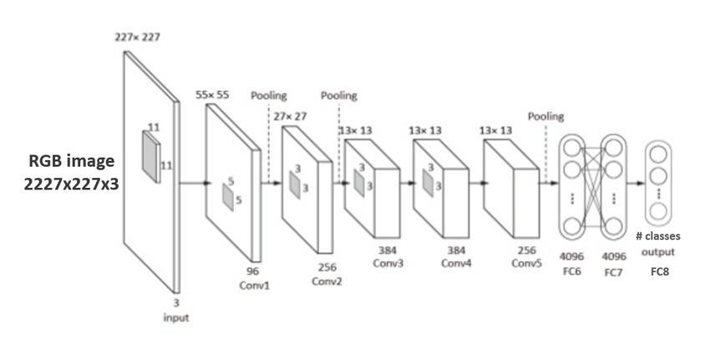
CNN
Un CNN est une architecture de réseau de neurones artificiels spécialement conçue pour le traitement des données de type grille, telles que les images. Il utilise des couches de convolution pour extraire des caractéristiques pertinentes et est largement utilisé pour la classification, la détection d'objets et d'autres tâches de vision par ordinateur.

Slide 10

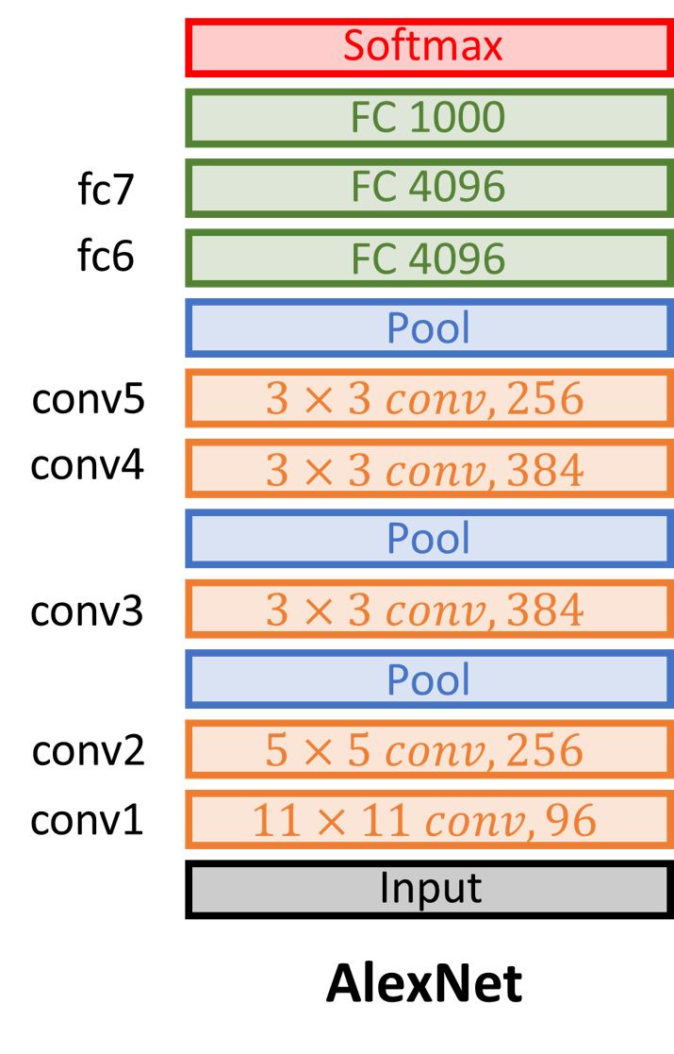



CNN from scratch (architecture)
Une architecture simple avec 8 couches, dont 5 couches de convolution.
Les couches de convolution sont spécifiquement conçues pour extraire des caractéristiques pertinentes (features) de l'image.
Noyau (filtre) : Une matrice de poids pour extraire les features en analysant les régions locales de l’img.
Kernel size: La taille spatiale du noyau utilisé dans les opérations de convolution.
Stride: Le nombre de pixels à sauter à chaque déplacement du noyau lors de la convolution .
Padding: Une technique qui consiste à ajouter des pixels supplémentaires autour de l'image avant la convolution afin de conserver la taille spatiale de l'entrée et de préserver les informations des bords lors de la convolution.
output 20
Pooling: une opération utilisée pour réduire la taille spatiale des cartes de caractéristiques générées par les couches de convolution. Nous avons utilisé le type de pooling: Max Pooling.
Notes:
les filtres dans un CNN sont des matrices de poids qui sont appliquées lors de la convolution pour extraire des caractéristiques spécifiques d'une image et jouer un rôle essentiel dans la capacité du modèle à comprendre et à traiter les informations visuelles.

Slide 11
CNN from scratch (pré-traitement)
Pré-traitement
Partition
Training
Redimensionner les img(227*227*3)
Convertir les images en vecteurs
Normaliser les images en / par 255
Mélanger les img
Encoder les nom de races avec “LabelEncoder()”
Train
60%
Test
20%
Entraînement sans data augmentation
Validation
20%
Comparer les résultats
Training
Data augmentation
Rotation, déplacement horizontal, déplacement vertical, cisaillement, zoom , retournement horizontal aléatoire
Entraînement avec data augmentation

Slide 12
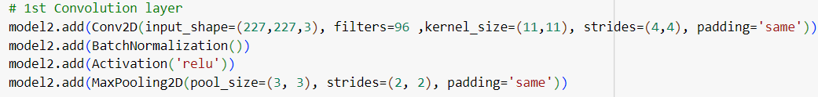
CNN amélioré
Afin d’améliorer les performances de notre modèle, nous rajoutons les fonctions : Batch Normalisation , Activation('relu') entre la couche Conv et pooling .
BatchNormalization: Elle a pour objectif d'accélérer l'entraînement du modèle, de faciliter la convergence et de stabiliser les poids du réseau. La normalisation par lots (batch normalization) est appliquée à une couche en calculant la moyenne et l'écart-type des activations pour chaque batch pendant l'entraînement.
Activation('relu'): La fonction d'activation ReLU est définie comme suit : ReLU(x) = max(0, x). Ce qui va remplacer toutes les valeurs négatives par un 0.
Dropout : Dropout est une couche de régularisation utilisée dans les réseaux de neurones pour prévenir le surapprentissage (overfitting).
Modèle améliorer

Slide 13
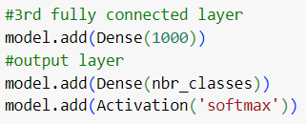
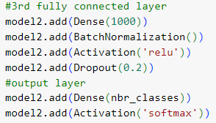
Modèle 1 from scratch
Modèle 2 from scratch amélioré

Slide 14
Transfer learning
Le transfer learning consiste à utiliser un modèle pré-entraîné sur une tâche similaire comme point de départ pour résoudre une nouvelle tâche. Au lieu de créer un modèle à partir de zéro et de l'entraîner sur un grand ensemble de données, on utilise un modèle déjà entraîné sur une tâche liée, généralement sur un grand ensemble de données.
La logique derrière le transfer-learning est que les premières couches d'un CNN apprennent généralement à extraire des caractéristiques bas-niveau universelles telles que les bords, les textures, etc. Ces caractéristiques sont souvent transférables à d'autres tâches de vision par ordinateur.

Slide 15
Transfer learning
On distingue deux approches principales pour le transfer learning:
Feature extraction: on utilise le modèle pré-entraîné comme un extracteur de caractéristiques fixe. On gèle tous les poids du modèle pré-entraîné et on utilise les sorties des couches intermédiaires comme représentations des données d'entrée. Ces représentations sont ensuite utilisées comme entrée pour un nouveau classificateur qui est spécifiquement entraîné pour la nouvelle tâche.
Fine-tuning: on prend un modèle pré-entraîné et on le "décongèle" en permettant l'apprentissage des poids des dernières couches du modèle. Cela permet d'adapter les caractéristiques apprises par le modèle pré-entraîné à la nouvelle tâche en modifiant uniquement les dernières couches du réseau.
Dans ce travail, on va utiliser l’approche feature extraction où on gèle tous les poids des modèles : EfficientNetV2 b0 , ConvNeXt Tiny, MobileNetV3.

Slide 16
Modèles tester
EfficientNetV2b0 :
EfficientNetV2 est une famille de modèles basés sur une architecture spécialement conçue pour atteindre un équilibre optimal entre la précision et l'efficacité des modèles de réseau de neurones convolutifs (CNN).EfficientNetV2b0 est la version la plus légère et la plus simple de la famille EfficientNetV2.
ConvNeXT Tiny :
ConvNeXT Tiny est un modèle spécifiquement conçu pour les applications de vision par ordinateur avec des contraintes de ressources. Son architecture légère et compacte permet de réduire la consommation de mémoire et de puissance, tout en conservant une performance adéquate en termes d'extraction de caractéristiques visuelles.
MobileNetV3 :
MobileNet V3 utilise des techniques telles que la factorisation des convolutions et les blocs d'attention pour réduire le nombre de paramètres et d'opérations, ce qui permet d'obtenir des modèles plus légers et plus rapides tout en conservant des capacités de reconnaissance d'images satisfaisantes.

Slide 17
L’approche
Le prétraitement :
Resize (224*224*3)
Img2array
Shuffle(x,y)
Encoder y
Partition des données
Data augmentation
Le téléchargement du modèle à partir de Keras.applications
EfficientnetV2 b0
convnext tiny
MobileNetV3
Désactiver la partie supérieure du modèle en gelant les poids de ces couches.
Compiler le modèle: on définition la fonction de pert, l’optimiseur et la métrique d’évaluation
Training
Ajouter un nouveau classifieur
Définir les callbacks

Slide 18
Les callbacks
Les callbacks sont des fonctions utilisées pour personnaliser le comportement de l'entraînement du modèle à différentes étapes. Les callbacks sont appelés à des moments spécifiques pendant l'entraînement, tels que la fin d'une époque ou lors de l'amélioration de la performance du modèle.
Dans ce travail nous avons utiliser :
EarlyStopping : Ce callback permet de surveiller une métrique d'évaluation spécifique (loss / accuracy) et d'arrêter l'entraînement prématurément si cette métrique cesse de s'améliorer. Cela permet d'éviter le surapprentissage et de gagner du temps d'entraînement.
ReduceLROnPlateau : Ce callback permet de réduire automatiquement le taux d'apprentissage lorsque la performance du modèle cesse de s'améliorer pendant plusieurs époques consécutives. Cela peut aider à surmonter les plateaux de convergence et à améliorer la précision du modèle.
ModelCheckpoint : permet de sauvegarder le modèle à différents points de contrôle pendant l'entraînement.

Slide 19
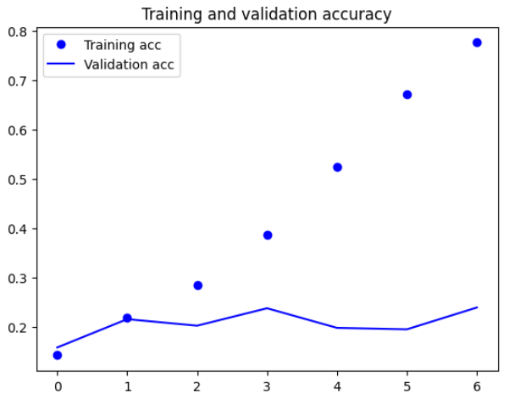
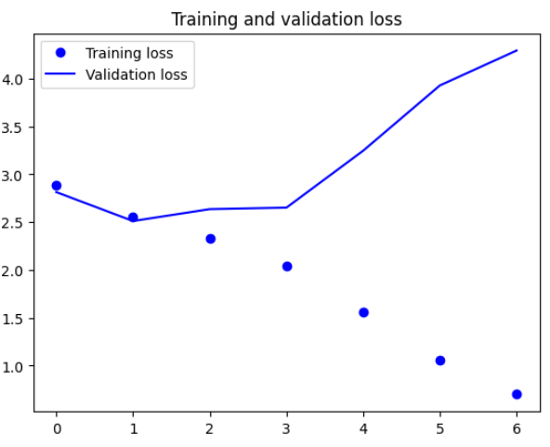
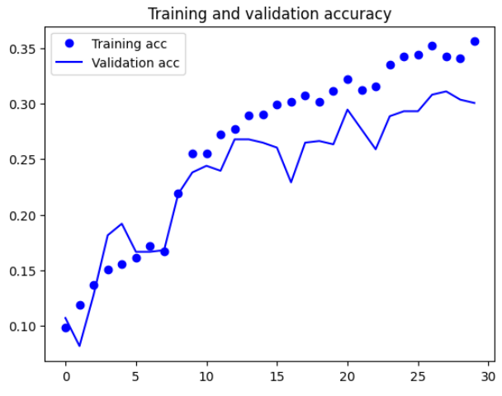
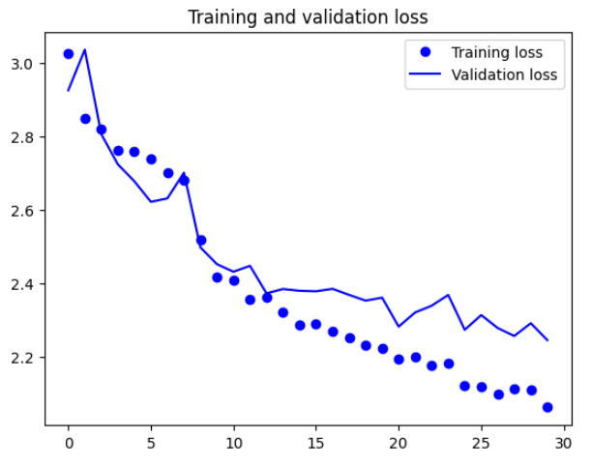
Résultats - CNN V0
Modèle 1 : CNN from scratch (sans data augmentation)
Modèle 1 : CNN from scratch (avec data augmentation)
Pour la suite de ce travail, on a choisi de faire un apprentissage avec data augmentation

Slide 20
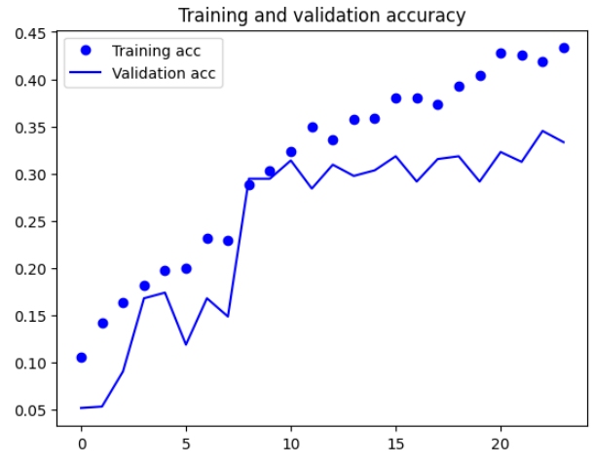
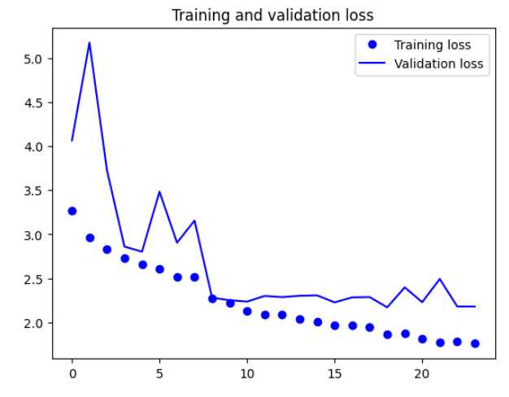
Résultats - CNN V1
Modèle 1 CNN from scratch
Modèle 2 CNN from scratch améliorer

Slide 21
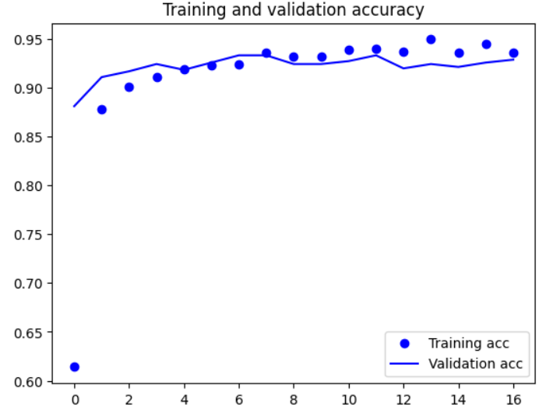
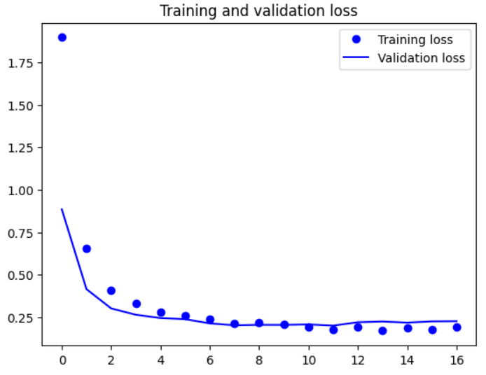
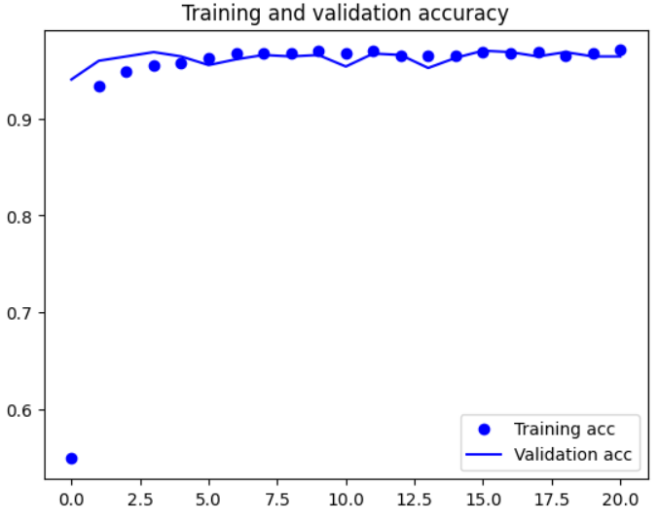
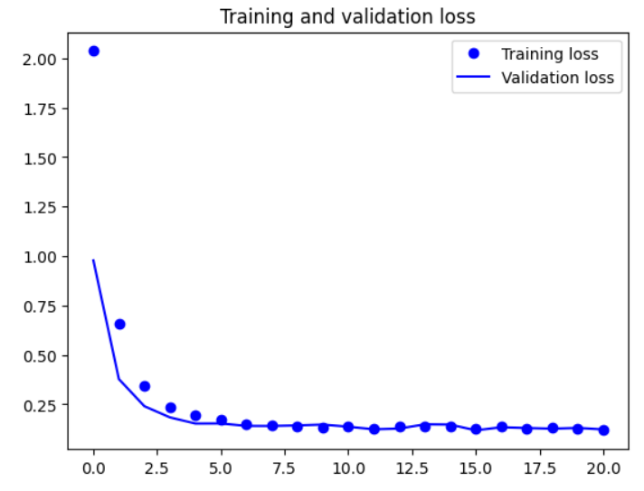
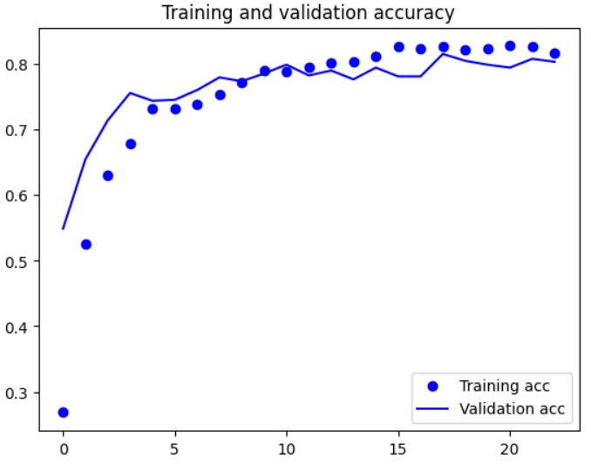
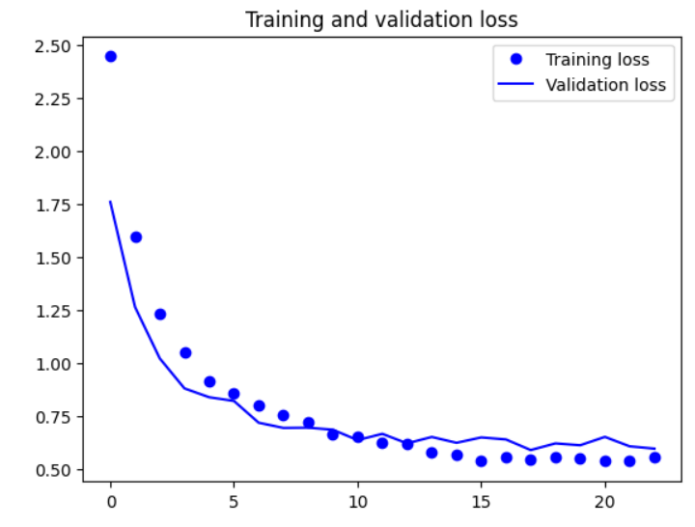
Résultats - Transfer Learning
EfficientNetV2b0
ConvNeXT Tiny
MobileNetV3

Slide 22
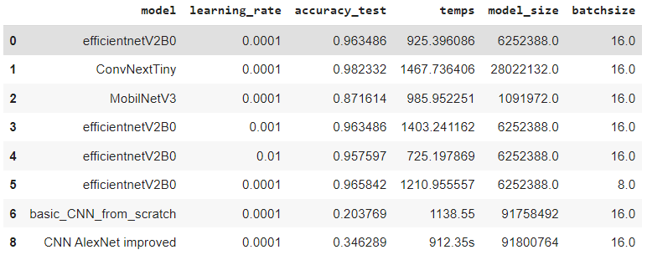
Résultats
(s)
Le modèle ConvNextTiny est celui qui obtient le score d'accuracy le plus élevé avec 0.98. Cependant, il nécessite également plus de temps de calcul et un plus grand nombre de paramètres. D'autre part, le modèle EfficientNetV2B0 est également performant avec une accuracy de 0.96, mais il nécessite moins de paramètres et moins de temps. Pour cette raison, nous avons choisi de poursuivre le reste de notre travail avec le modèle EfficientNetV2B0.

Slide 23
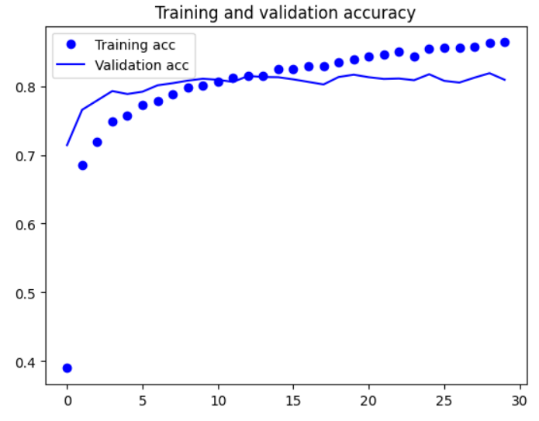
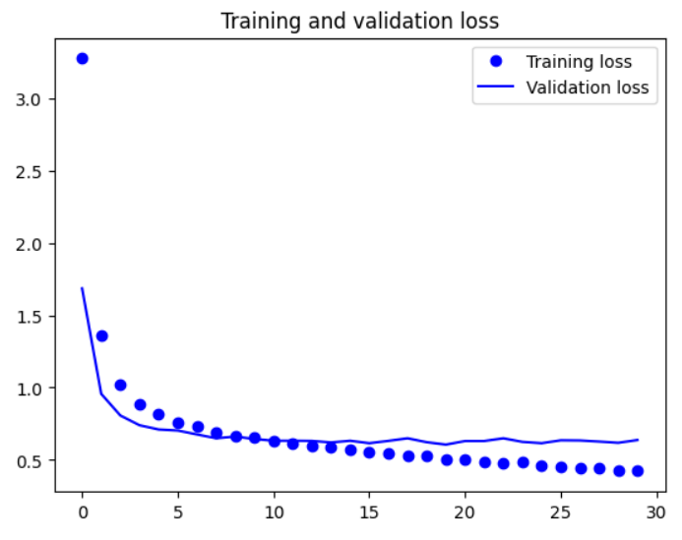

Modèle Final
Le modèle choisi pour faire l’apprentissage sur le dataset complet est : EfficientNetV2 b0 avec les hyper paramètres suivants
Learning rate = 1e-4
Batch size = 16
Avec data augmentation
Epochs = 30

Slide 24
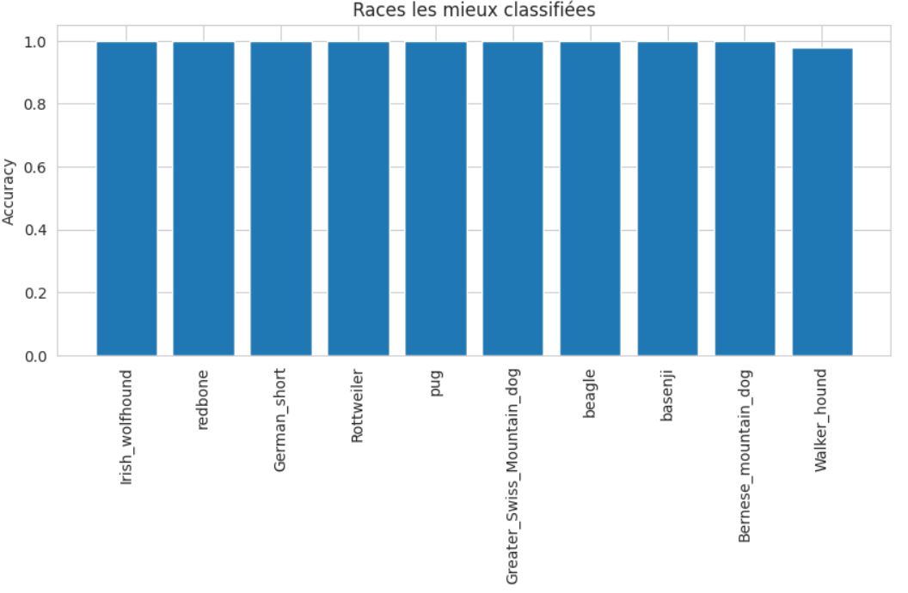
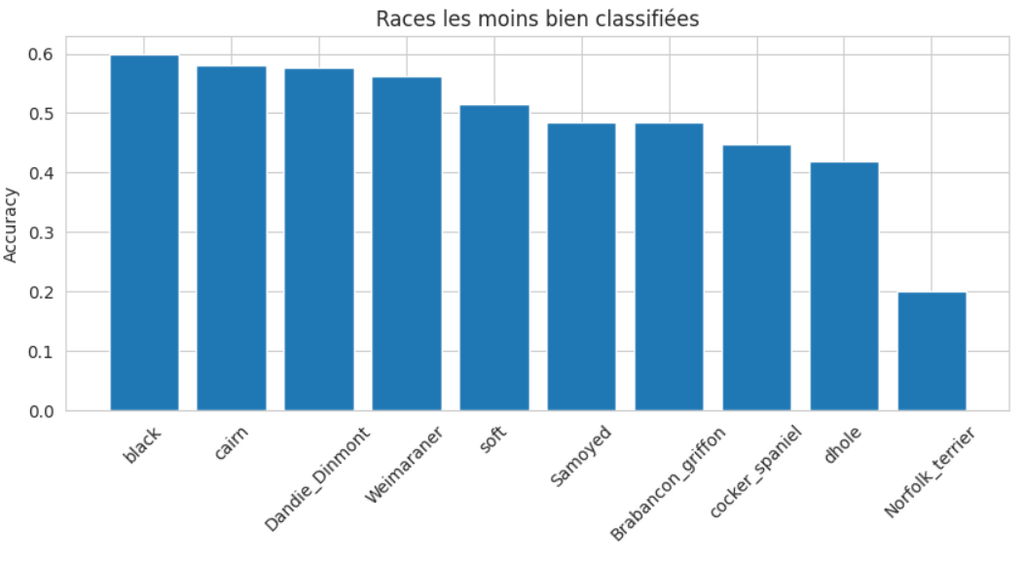
Analyse des performances

Slide 25
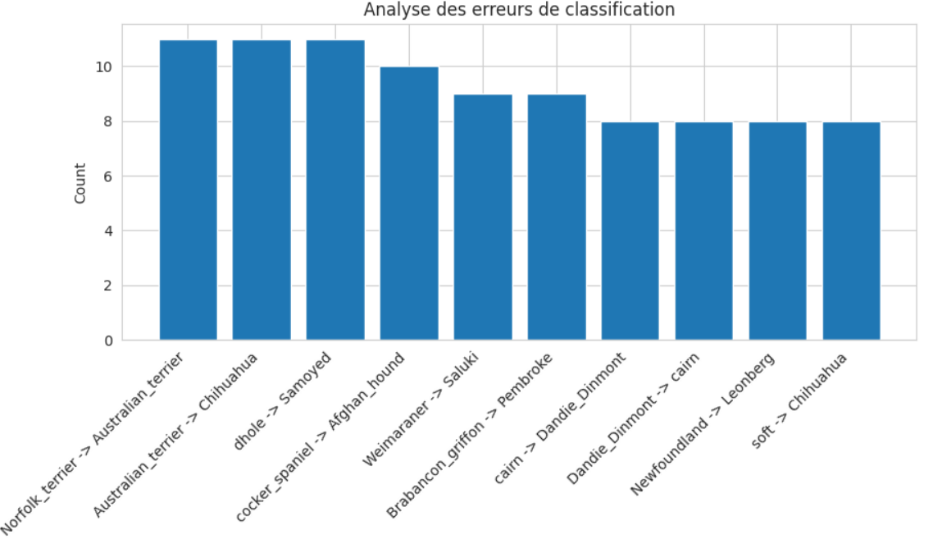
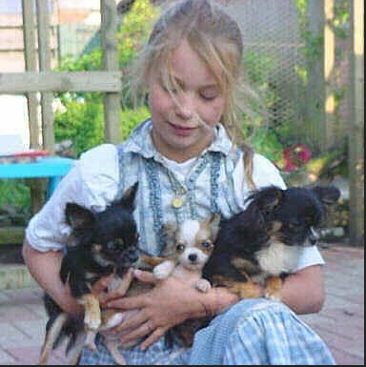
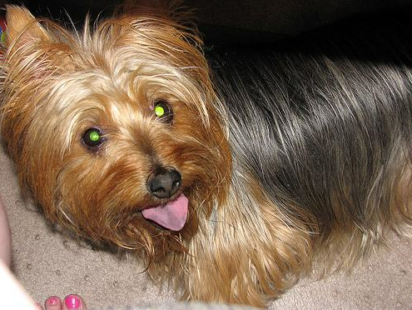
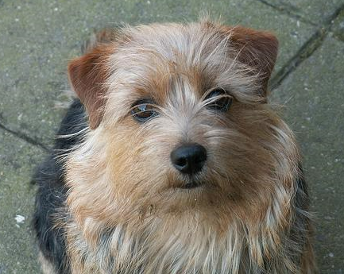

Slide 26
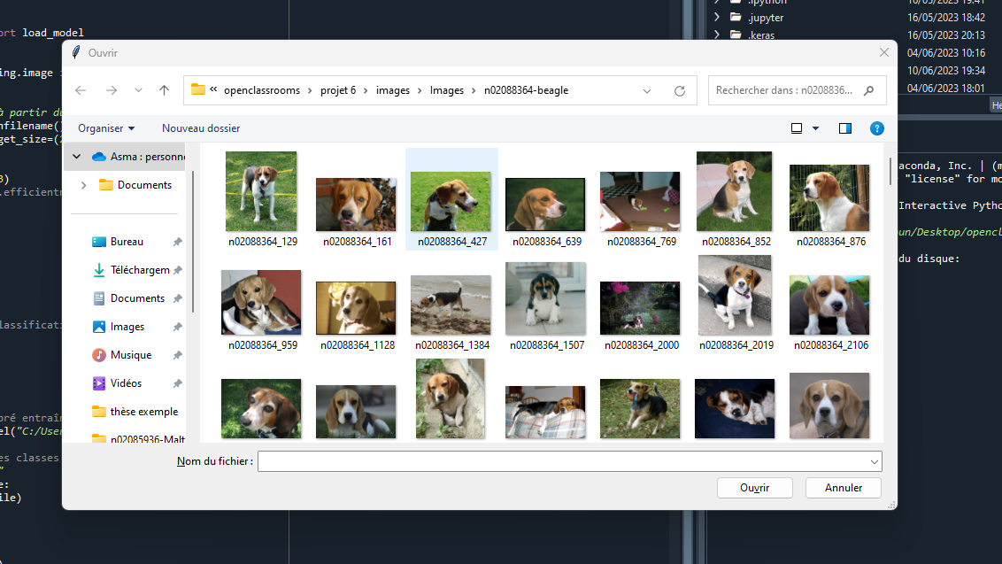

Script en python
Nous avons développé un programme en python qui prend en entrée une image qu’on peut sélectionner à partir d’une fenêtre de dialogue et qui donne en sortie la race la plus probable du chien présent sur l'image.

Slide 27
Conclusion
Nous avons appliqué un CNN à partir de zéro et avec transfer learning (modèle efficentNetV2) pour apprendre un modèle capable de classer les images par race de chien présent sur l’image avec un accuracy de 86.66%.
Le transfert learning se révèle plus performant que l'implémentation à partir de zéro d'un modèle, offrant ainsi une approche plus efficace pour tirer parti des connaissances préalables et des modèles pré-entraînés (dans un contexte où les ressources sont limitées,).
Axe d’amélioration :
Revoir la base de données et isoler les chiens en fonction de leur race, notamment dans les cas où une image contient plus d'une race de chien.
Inclure une étape de détection des chiens sur les images afin de les isoler plus précisément.

Slide 28
Merci :)

